Slide 1
サーモグラフィを用いた 太陽電池パネルのヒートスポット検出方法の検討
Examination of heat spots detection method of solar panels using a thermography
阿南高専 利穂 虹希 吉田 晋 田中 達治 松浦 史法

Slide 2

発表の流れ
背景・目的
提案する手法
結果
課題・考察

Slide 3


メンテナンス不要???
イメージ
実際
メンテナンス不要
経年等で故障
発電量の比較
Notes:
太陽光パネルといえばメンテナンス不要なイメージです が <enter>
実際は <enter>

Slide 4
メンテナンス不要???
資格保有者
認定技術者
専門的な知識なしで点検できるシステムの開発
4年に一回
4~5日間

Slide 5
なぜサーモカメラ
電気的な発電量の変化で点検
手間と時間がかかる
Notes:
一般的には ストリング ごとに 電気的に確認
<enter> その日の太陽の影響を受けるので 長期的に見ないと異常がわからない

Slide 6
点検に必要な知識
経年や外部からの衝撃によって故障
詰まりが生じて抵抗に変わる
流れにくくなった電気は熱に変わり放射
ホットスポット現象
Notes:
サラッと

Slide 7
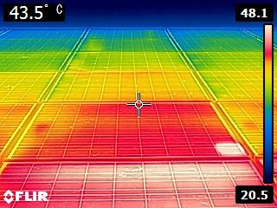
点検に必要な知識
ホットスポット
Notes:
どこにホットスポットがあるかわかりますか? (10数える) 私はここだと思います <enter>
ホットスポットを探し慣れている先生によると、 中央上部 も ホットスポット
下部と上部のちがい???

Slide 8
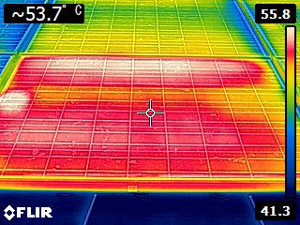
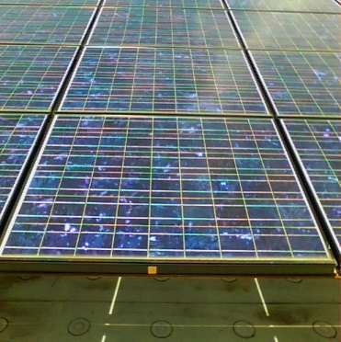
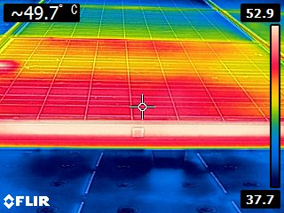
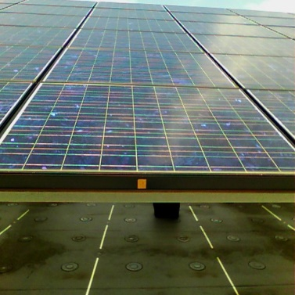
点検に必要な知識
カメラの角度による見え方の違い
Notes:
撮影時の 角度でも <enter> 高温となる場所は変わって <enter>

Slide 9
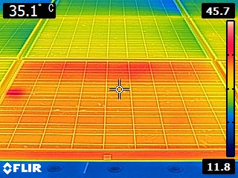
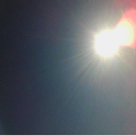
点検に必要な知識
天気
Notes:
(三枚のスライドをくるくる回す)

Slide 10
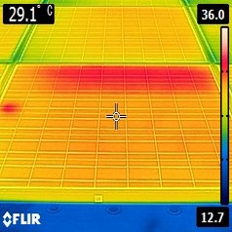
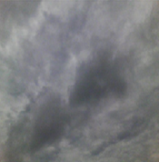

点検に必要な知識
天気

Slide 11
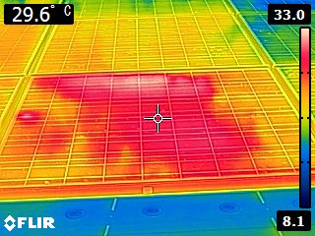
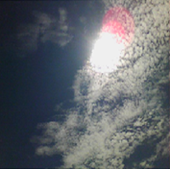
先行研究 点検に必要な知識
天気

Slide 12
研究の目標
目標
課題 ： 写り込んだ雲を消す
知識がなくても赤外線カメラだけで
空の雲を気にせずに点検できる
ドローンによる自動点検

Slide 13
発表の流れ
背景・目的
提案する手法
結果
課題・考察

Slide 14
提案する手法 雲を消す
一枚のパネルに対して
複数の角度から見てみると…

Slide 15
提案する手法 雲を消す
雲の影響によって
赤外線が反射して写っている場所は
角度によって変わっているが
ホットスポットの位置は変わらない。
2方向から撮った写真を比較すれば良い。

Slide 16
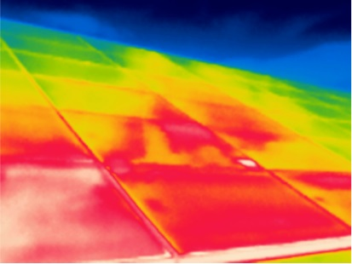
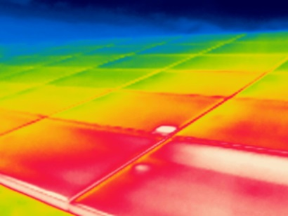
提案する手法 雲を消す
雲
ホットスポット

Slide 17


提案する手法 雲を消す
多方向から撮った写真を
射影変換し、アンドを取れば
雲等とホットスポットの違いが判るのでは

Slide 18
提案する手法 二値化
Sauvolaの手法
画素ごとに適切な閾値を決定する適応的閾値処理を用いる。
あるピクセル の閾値 を
その周囲の 平均値 と 標準偏差 によって決定する。

Slide 19

提案する手法 二値化
Sauvolaの手法
閾値 T(x, y) 平均値 m(x, y) 標準偏差 s(x, y)
係数であるKとRを変化させて閾値を高めにするか
低めにするか調整する。

Slide 20

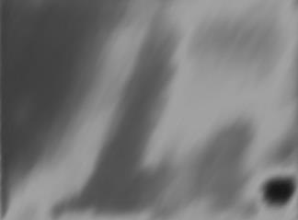
提案する手法 二値化
Sauvolaの手法
射影変換後の画像
二値化処理後の画像
これにより、射影変換後の画像内の高温となっている
箇所を抽出する。

Slide 21
発表の流れ
背景・目的
提案する手法
結果
課題・考察

Slide 22
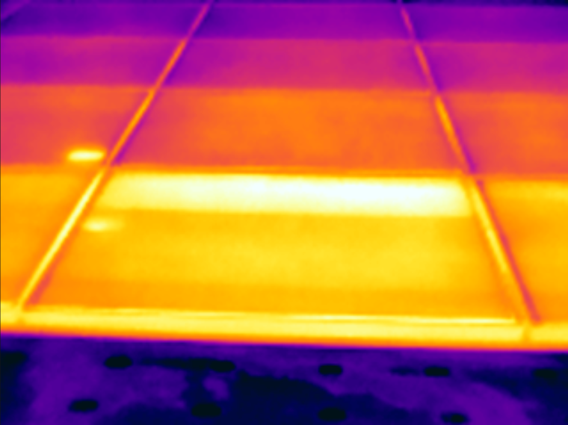
結果
故障箇所
対象としたパネル

Slide 23
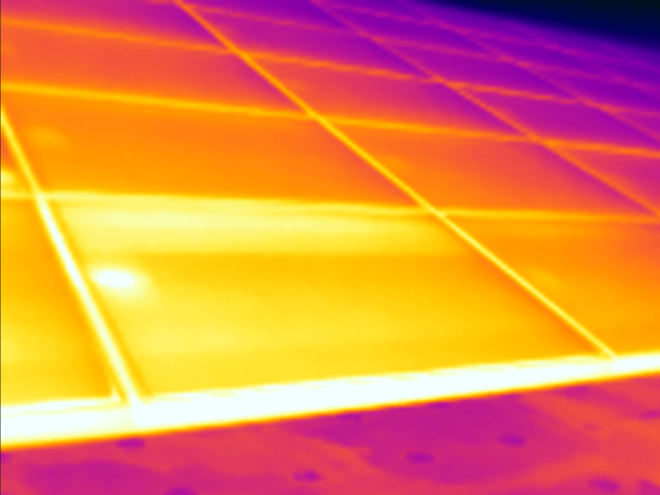
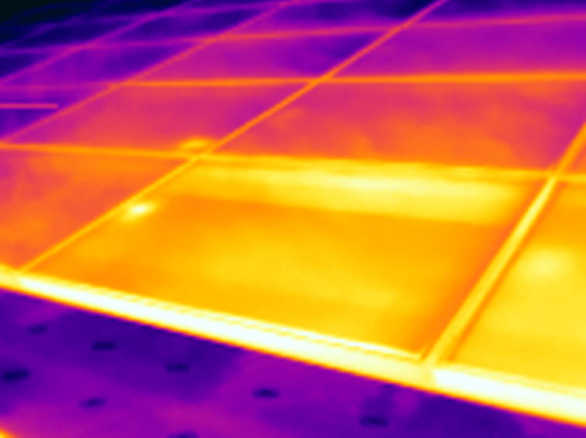
結果
左から
右から

Slide 24
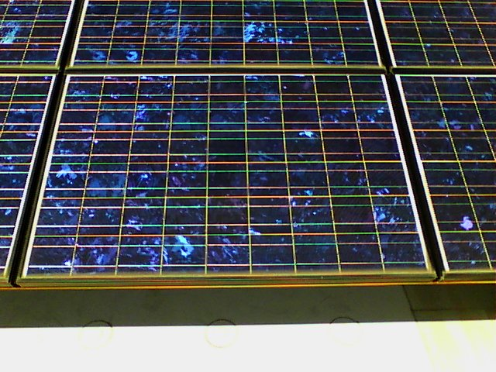
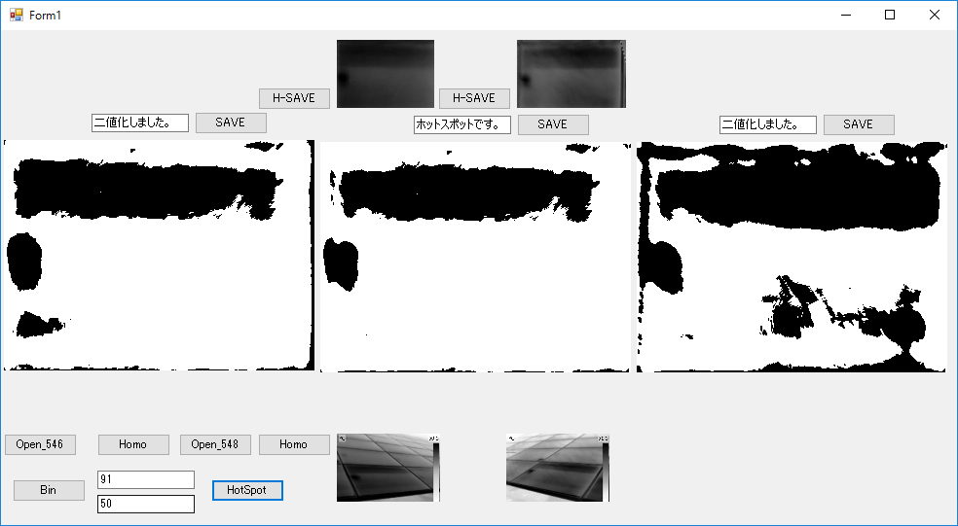
結果
故障箇所
左から二値化
出力結果
右から二値化

Slide 25
他のパネルでの検証
故障箇所
対象としたパネル

Slide 26
他のパネルでの検証
Sauvolaの手法
閾値の高さと反比例する係数Rに注目
閾値 T(x, y) 平均値 m(x, y) 標準偏差 s(x, y)
係数であるKとRを変化させて閾値を高めにするか
低めにするか調整する。

Slide 27
他のパネルでの検証
 | am 9:00 | pm 01:30
一段目の パネル | A | B
二段目の パネル | C | D

Slide 28
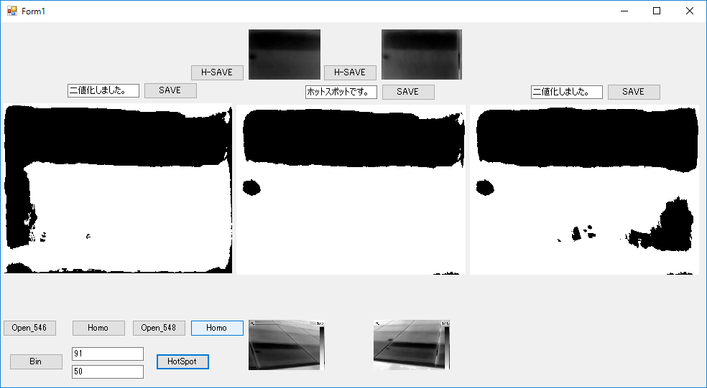
他のパネルでの検証
A
am 9:00 : 一段目
R=50

Slide 29
他のパネルでの検証
B
pm 01:30 :一段目
R=50

Slide 30
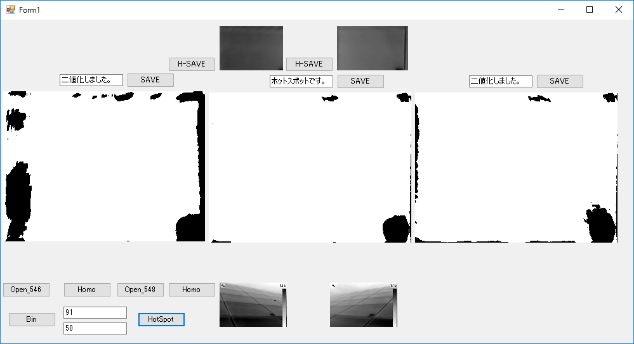
他のパネルでの検証
C
am 9:00 :二段目
R=50

Slide 31
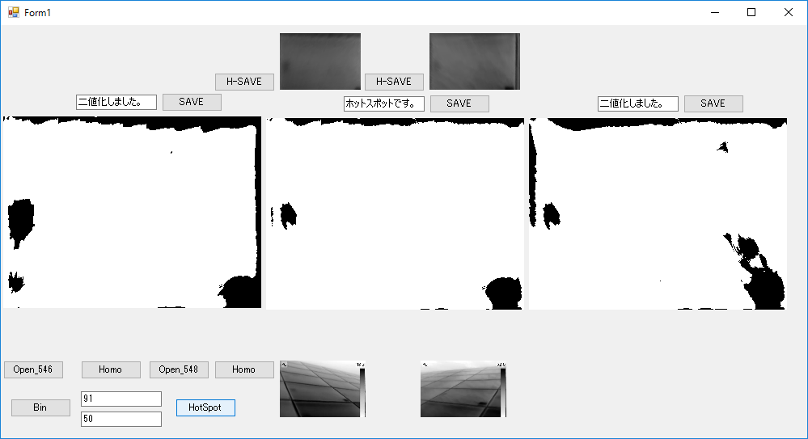
他のパネルでの検証
D
pm 01:30 : 二段目
R=50

Slide 32
発表の流れ
背景・目的
提案する手法
結果
課題・考察

Slide 33

まとめ
ホットスポットを自動的に検出できる可能性があることがわかった。
２つの異なる時間帯に撮影した2種類の故障パネルで
どちらも検出出来た。

Slide 34
課題
同じ係数で検出出来ているが、この係数が本当に正しいのか検証し、チューニングする必要があるか検討する。
更に多くのパネルに対し実験を行い
精度を確認する。

Slide 35
ありがとうございました。

Slide 36
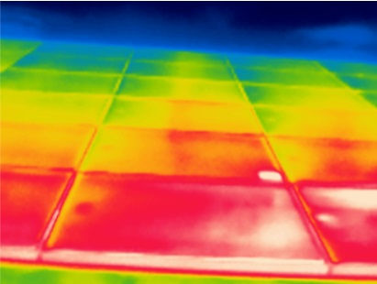
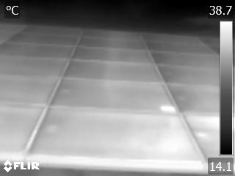
実験方法
わかりやすく色付け
温度情報を濃さに

Slide 37
先行研究 点検に必要な知識
パネルの内部回路

Slide 38
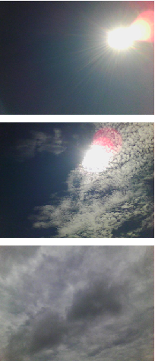
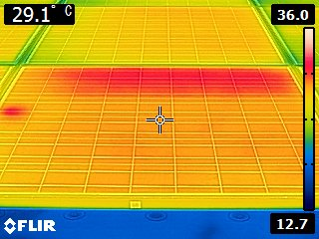
先行研究 点検に必要な知識

Slide 39
研究のオリジナリティ
既存の有料点検サービス
専門家に高額な人件費を払い
晴れた日に数日間行う

Slide 40
研究のオリジナリティ
・天候を気にせずに
・誰でも
・点検時に必要な細かい知識なく
・人件費をかけずに
・多くの故障箇所を見つける

Slide 41
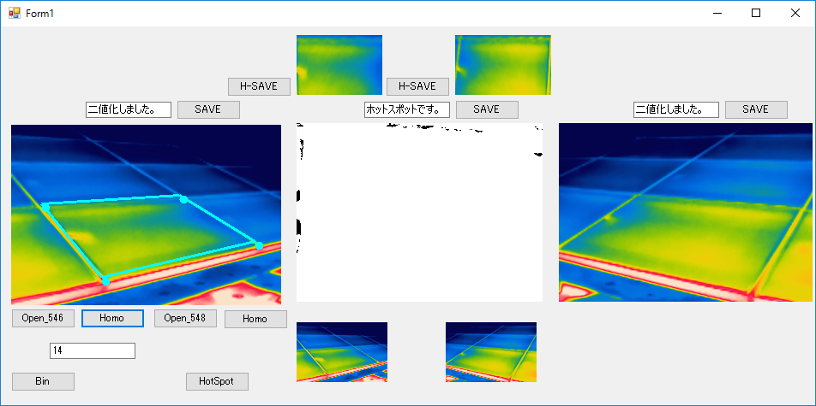
課題
アプリ内で4隅クリックで指定

Slide 42
係数による違い
2016年9月1日 雲あり晴れ
対象 1 ： am 9:00頃(発電開始すぐ)に撮影したもの
対象 2 ： pm 01:30頃(発電量ピーク)に撮影したもの
パネルA : 一段目のパネル 撮影者に近い
パネルB : 二段目のパネル 撮影者から遠い

